Slide 1
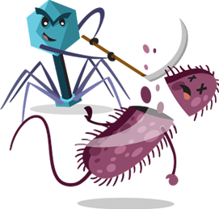
Epidemiološki (Vogralikov) lanac

Slide 2
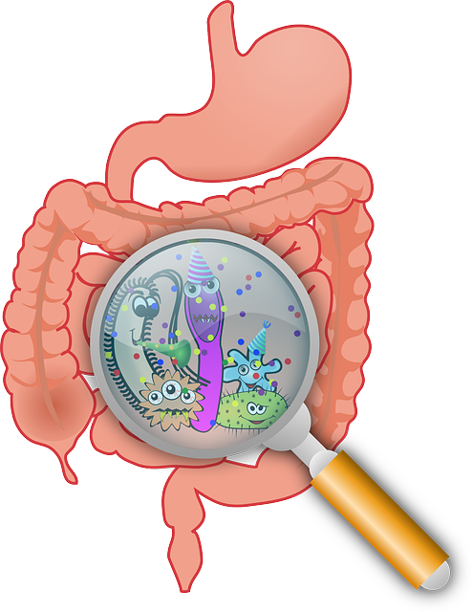
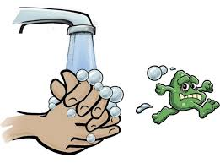
Pojava i širenje zaraznih bolesti
Da bi se zarazna bolest mogla pojaviti i potom širiti na određenome području, moraju postojati uvjeti koji čine takozvani epidemiološki ili Vogralikov lanac

Slide 3
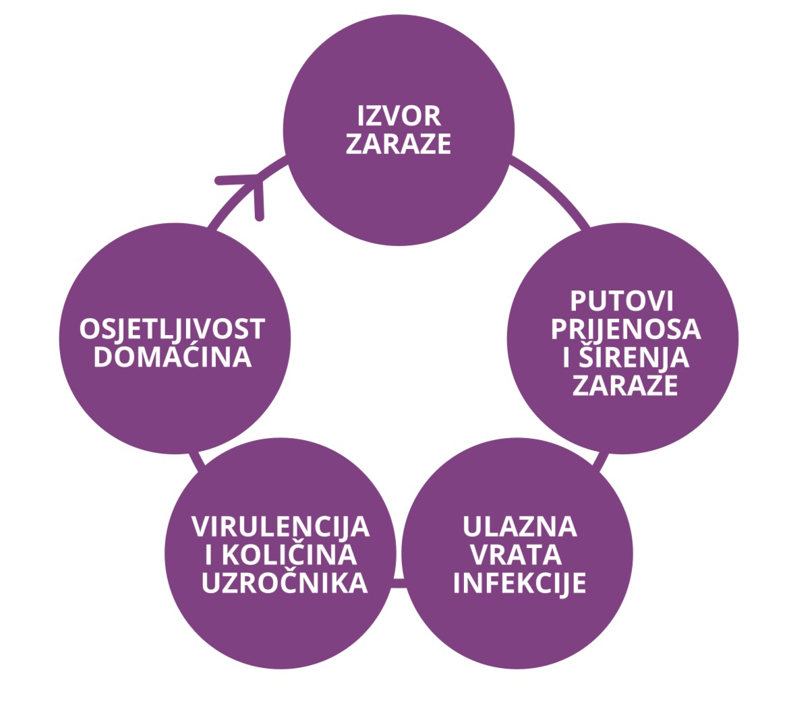
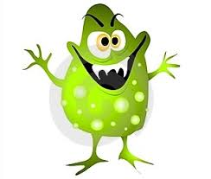
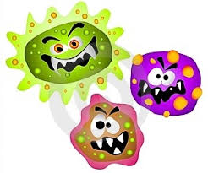
Epidemiološki lanac sastoji se od pet karika. Do infekcije dolazi kada su sve karike prisutne u danom redoslijedu. No, infekciju je lako prekinuti slamanjem bilo koje njegove karike.

Slide 4
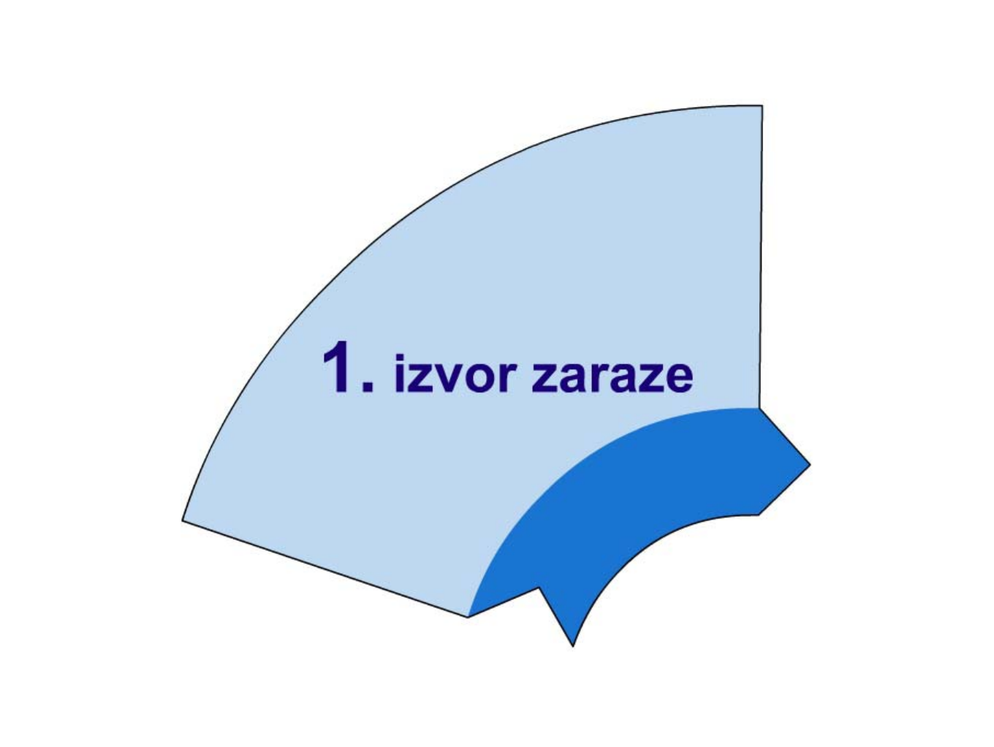
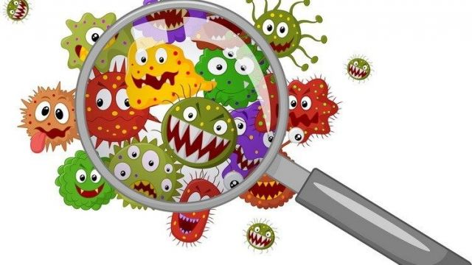
1. Izvor zaraze
Bolestan čovjek (ili životinja), osim u kliničkoj fazi bolesti, može biti izvor zaraze i u vrijeme inkubacije, kao i tijekom oporavka
Kliconoša je zdrava osoba koja u sebi nosi uzročnike bolesti i izlučuje ih u okolinu, a da pritom nema simptome bolesti

Slide 5
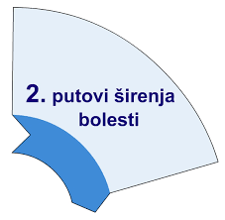
2. Putovi širenja bolesti
1. Izravni dodir preko: kože i sluznice (rukovanje, poljubac usta, ugriz, spolni odnos), krvi (transfuzija i posteljica), velikih kapi (kašalj i kihanje na udaljenosti do 1m)
2. Posredni dodir preko: zaraženih predmeta (posteljina, dječje igračke, posuđe i pribor za jelo…), hrane i vode ( najčešći prijenos preko kontaminiranog mesa, mlijeka i njegovih prerađevina te zdravstveno neispravne vode za piće), zemlje (sporadični slučajevi bolesti)

Slide 6
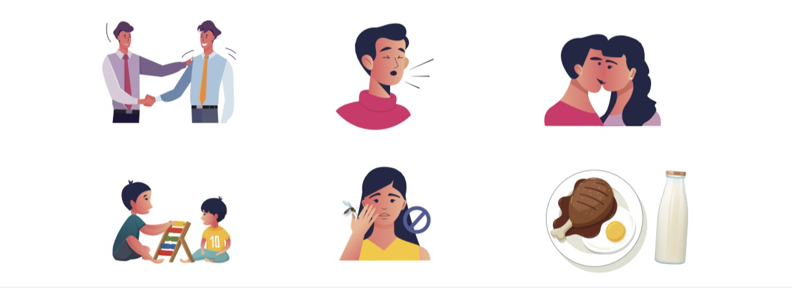
3. Zrakom: malim kapljicama (izvor zaraze ne mora biti prisutan jer male kapljice mogu određeno vrijeme lebdjeti u zraku), prašinom (zaraza je moguća ako je uzročnik bolesti dovoljno otporan)
4. Vektorima (člankonošcima) - prije no što dospije u organizam domaćina, uzročnik bolesti provede određeno vrijeme u vektoru (muhe, komarci, uši, krpelji)

Slide 7
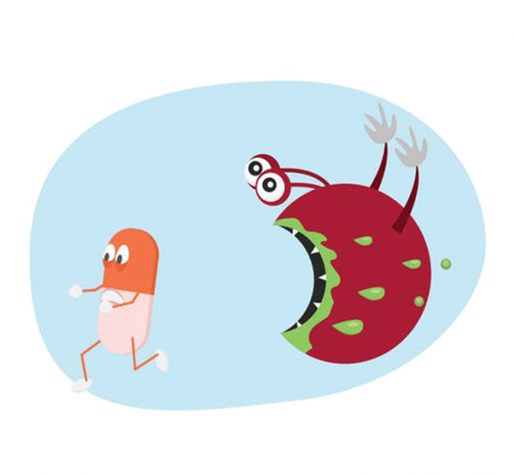
3. Ulazna vrata infekcije
Mjesto kroz koje mikroorganizam ulazi u tijelo domaćina – dišni sustav, probavni sustav, koža i vidljive sluznice

Slide 8
4. Virulencija i količina uzročnika
Virulencija uzročnika jest sposobnost prodiranja i aktivnog razmnožavanja mikroorganizma u organizmu domaćina. Količina klica koja prodire u organizam domaćina i utječe na pojavu bolesti naziva se infektivna doza.

Slide 9
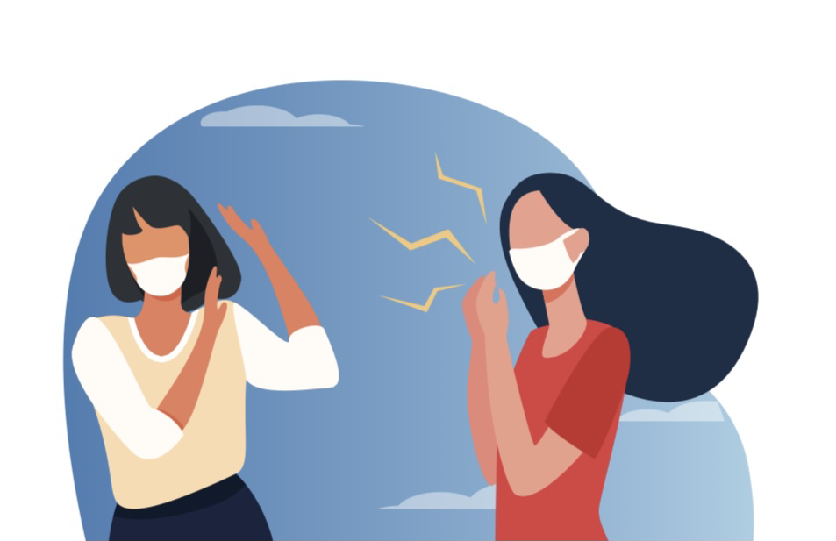
5. Osjetljivost domaćina
Na osjetljivost domaćina utječe čimbenici koji mogu biti vezani uz same osobine domaćina (dob, spol, kondicija, stanje imuniteta) ili uz njegovu okolinu (klimatski i meteorološki čimbenici, stanovanje, radna okolina, higijenske okolnosti u naselju, društveno-ekonomski čimbenici)

Slide 11
Kraj
Hvala na pažnji!
Izradile: Iva Martić i Martina Kekez, 3.a
Prof. Ivana Terzić

